Slide 1
PLAN DE DESARROLLO ESTRATEGICO
PDE Salta 2030
Estadísticas e indicadores de desarrollo regional Buenos Aires 4 al 8 de Agosto
ILPES CEPAL
Un caso de articulación público privada

Slide 2
PENSAR ESTRATÉGICAMENTE
Esta manera de pensar, nos ayuda a desarrollar una Visión de Largo Plazo y establecer los Ejes Estratégicos del Desarrollo que son en definitiva la orientación que se le quiere dar al crecimiento de la comunidad en los próximos años.

Slide 3
ANTECEDENTES
Plan Estratégico de 30 Pequeños Municipio de la Provincia de Salta
Plan de Desarrollo de Infraestructura de Departamentos productores de hidrocarburos de la Provincia de Salta
Plan Estratégico Territorial PET

Slide 4
¿qué etapas transcurrimos?
Plan de Desarrollo Estratégico de SALTA
Lanzamiento
PRESENTACION Y CIERRE ETAPA DE ENTENDIMIENTO
PRESENTACIÓN Y CIERRE ETAPA DE FORMULACION
PRESENTACION Y CIERRE ETAPA DE DIAGNÓSTICO
Trabajo intermedio
Junio de 2009
Diciembre de 2009
14 y 15 de Abril de 2010
Noviembre 2012
Trabajo intermedio
Trabajo intermedio
Trabajo intermedio
Reuniones de Entendimiento
Convocatoria de instituciones
Convocatoria Referentes
Vinculación Especialistas
Ajustes y documentación Diagnóstico
Realización de 400 encuestas
Profundización trabajos de investigación
Ideas y Proyectos Estratégicos
Trabajos de investigación
Acuerdo Social
Institucionalización del Plan

Slide 5
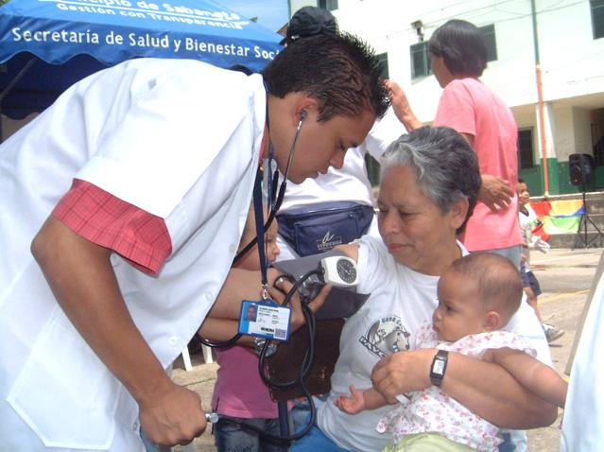
EJES ESTRATÉGICOS
SOLIDARIA Y RESPONSABLE CON SU GENTEE
DESARROLLADORA DE TALENTO Y CONOCIMIENTO
INDUSTRIALIZANDO PRODUCTOS
LIDERES DEL NOA
CONECTADA CON EL MUNDO
CENTRO GEO ECONOMICO - ZICOSUR
UNA REGIÓN VERDE, AMIGA DEL MEDIO AMBIENTE

Slide 6
FORMULACIÓN
Desarrollar estrategias sectoriales a 20 años
Definición de los sectores
Medio Ambiente
Energía
Minería
Economía y Fisco
Turismo
Desarrollo Social
Planeamiento Urbano
Educación
Infraestructura
Salud
Tecnología
Agricultura, Ganadería y Forestal
Industria y Comercio

Slide 7
Financiamiento
Conformación de equipos técnicos
37 mesas
Armado mesas sectoriales
530 participantes público privado
Visión Consensuada del Sector
Análisis FODA
Ejes Estratégicos del Sector
Proyectos Estratégicos

Slide 8
INSTITUCIONALIZACIÓN
Presentación al Poder Ejecutivo
Institucionalización del Consejo de Control y Seguimiento del PDES 2030
Participación directa en la elaboración del presupuesto provincial
Presentación en ambas cámaras legislativas
Proactividad en la comunicación del PDE Salta 2030

Slide 9
ALGUNAS CONCEPTOS CLAVES
Voluntad de ser factores de cambio en la sociedad
Participación
Articulación Público Privada
Tender puentes sobre la diversidad
Construcción de nuevas capacidades
Deseo

Slide 10
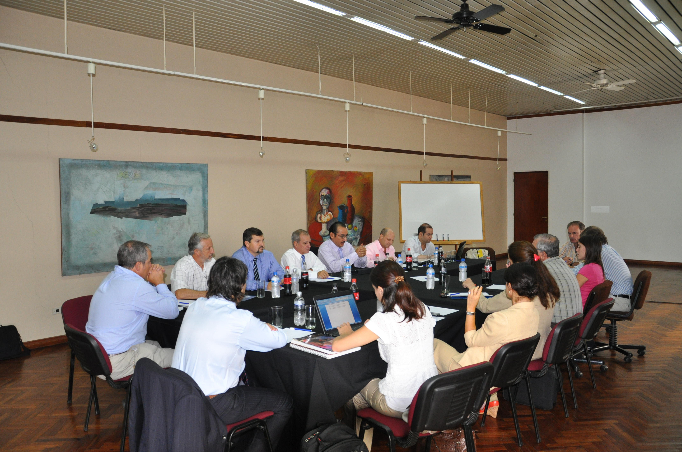
LOGROS OBTENIDOS
Consenso interno en Fundación Salta para llevar adelante el plan
Participacion de Especialistas en Planificacion
Creación de la Secretaría de Planificación
Etapas de Entendimiento, diagnóstico y formulación terminadas
Creación del consejo de control y seguimiento del PDE Salta 2030
Aprobación del plan por decreto
Creación del Consejo Económico Social

Slide 11
Investigación de Tablero de Comando de control para Plan Estrategico de Desarrollo Salta de 2030
El 9 de mayo de 2014

Slide 12
El programa se divide en 3 áreas que cubren 13 sectores de la economía.
Pilares estratégicos
Área
Sector
Pobreza
Social
Educación
Salud
Agricultura
Producción del ganado
Forestal
Producción
Minería
Industria y comercio
Tecnología y comunicación
Energía
Infraestructura
Desarrollo urbano y territorial
Ambiente
Turismo

Slide 13
El ejemplo siguiente demuestra el flujo de un proyecto de Infraestructura a los 7 pilares estratégicos
Pilares estratégicos
Área
Sector
Objetivos
Acciones
Proyectos
Rutas provinciales
Pavimento de Ruta 54
Red viaria
Normas
Rutas nacionales
Desarrollo Urbano territorial
Infraestructura
Red de tren
Aeropuertos
Conexión entre caminos

Slide 14
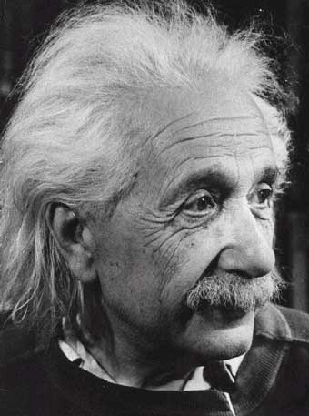
Einstein decía:
…la ciencia no es más que el refinamiento del pensamiento cotidiano…
…la planificación no es nada más que una forma de sistematización del sentido común…

Slide 15
MUCHAS GRACIAS
www.pdes2030.com.ar

